Slide 1
TIN 5 - TUẦN 20

Slide 2
CUỘC SỐNG TRỰC TUYẾN
CHỦ ĐỀ B. CÔNG DÂN SỐ

Slide 3
CHỦ ĐỀ B. CÔNG DÂN SỐ
Bài 1. Tớ cần chú ý những gì khi “online”.
Bài 2. Tớ tự khám phá thế giới.

Slide 4
BÀI 1. TỚ CẦN CHÚ Ý NHỮNG GÌ KHI ONLINE TUẦN 20: SỞ HỮU TRÍ TUỆ, BẢN QUYỀN

Slide 5



Những vấn đề liên quan đến luật pháp và đạo đức khi trực tuyến
Việc đưa thông tin lên Internet ngày càng trở nên dễ dàng hơn, với cảm giác được ẩn danh làm cho nhiều người thực hiện những điều khi họ trực tuyến mà có thể họ sẽ không làm khi không trực tuyến hoặc dễ dàng bỏ qua các vấn đề liên quan đến quyền tác giả hoặc các vấn đề riêng tư
Tuy nhiên, việc nhận thức rằng họ đang ẩn danh không thể bào chữa cho trách nhiệm đối với hành vi trực tuyến như: chỉnh sửa thông tin hoặc giao tiếp với những người khác trên trang web, nhật ký cá nhân trực tuyến, các trang từ điển mở (wiki) hoặc các phòng trò chuyện trực tuyến. Tự bảo vệ mình và luyện tập cách ứng xử, ý thức được sự tôn trọng đến những vấn đề liên quan đến bản quyền, riêng tư giống như khi đang giao tiếp trực tiếp.
Thông tin trên Internet là hoàn toàn miễn phí để đọc, nghe giải trí. Mọi người tạo ra các trang web với rất nhiều lý do: quảng cáo, đào tạo, giải trí, thách thức trí tuệ…Mặc dù các thông tin hiện hữu trên trang web giúp dễ dàng truy cập miễn phí nhưng không ngầm định rằng các thông tin đó hoàn toàn miễn phí khi sao chép, sử dụng, phân phối hoặc biểu diễn giống như chính mình là người tạo ra các thông tin đó.

Slide 6
Các khái niệm
a. Sở hữu trí tuệ là gì?
Những sản phẩm sáng tạo bởi bộ óc con người được coi là những tài sản trí tuệ.
Bất kỳ sản phẩm hoặc sáng tạo nào được tạo ra đều được coi là sở hữu trí tuệ của cá nhân hoặc tổ chức tạo ra nó. Về bản chất, bất kỳ thứ gì được tạo ra bởi cá nhân hoặc nhóm đều được coi là sở hữu của cá nhân hay nhóm đó, bất cứ thứ gì được tạo ra bởi cá nhân hoặc tổ chức dưới dạng hợp đồng với tổ chức thuộc quyền sở hữu của tổ chức khi họ chi trả “phí dịch vụ”.

Slide 7
Các khái niệm
b. Bản quyền là gì
- Bản quyền là luật cho phép chủ thể sở hữu tài sản trí tuệ của mình.
- Bản quyền nhằm chỉ đến sự bảo vệ bất kì tài liệu nào đã xuất bản hay chưa xuất bản được tạo bởi cá nhân hay tổ chức. Những tài liệu này có thể là sách, âm nhạc, video, bài luận, sách trắng, hình ảnh, chương trình phần mềm, trang web…
- Quyền tác giả cũng cung cấp cho chủ sở hữu quyền được bán, cho thuê hoặc yêu cầu bồi thường với kết quả công việc của họ
- Đăng kí bản quyền: ngay khi sản phẩm đã hình thành nên dạng sản phẩm nó đã được bảo vệ bởi quyền tác giả
Kí hiệu bản quyền ©
Ví dụ: Copyright © 2012 Andrew Mc Sweeney

Slide 8
BÀI 1. TỚ CẦN CHÚ Ý NHỮNG GÌ KHI ONLINE TUẦN 20: SỞ HỮU TRÍ TUỆ, BẢN QUYỀN (TIẾT 2)

Slide 9
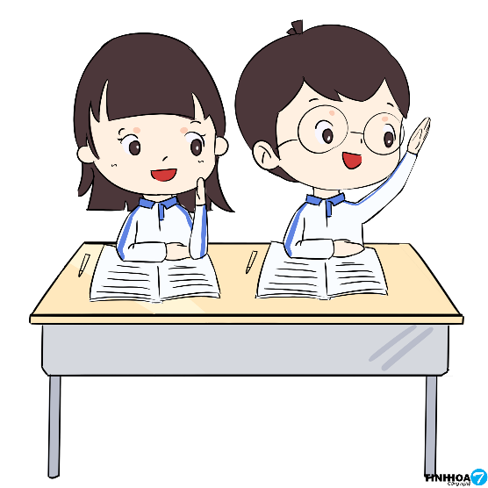
ÔN TẬP KIẾN THỨC CŨ
1. Thế nào là sở hữu trí tuệ? 2. Bản quyền là gì?

Slide 10
- Em làm gì khi em đọc được 1 bài viết, thấy 1 hình ảnh đẹp hay trên facebook hoặc ở đâu đó?
- Muốn đăng hay sử dụng bài viết, bức ảnh đó thì ta cần phải làm gì?

Slide 11
Khái niệm đạo văn
Đạo văn là những hành vi ăn cắp hay sử dụng sản phẩm và ý tưởng của ai đó mà không ghi rõ nguồn hoặc coi như đó là sản phẩm của bản thân mình.

Slide 12
Theo em đạo văn thường xảy ra
trong lĩnh vực nào?
Giáo dục, khoa học, xuất bản…

Slide 13
Những trường hợp nào được coi là đạo văn?
Tải một tờ báo trên mạng
Thuê người khác viết bài
Khi sao chép ý tưởng hay sản phẩm của người khác, nhưng không trích nguồn hay trích nguồn không đúng qui định
Cố tình biến ý tưởng của người khác thành của mình

Slide 14
Hiện nay đạo văn bị bài trừ gắt gao trên khắp thế giới. Những ai có hành vi đạo văn có thể phải chịu hình phạt nặng nề như bị đuổi học, phạt tiền, thậm chí còn phải chịu trách nhiệm trước pháp luật.

Slide 15
Những việc cần làm tránh đạo văn
- Hiểu rõ khái niệm đạo văn
- Phải trích nguồn khi lấy thông tin, dữ liệu, biểu đồ, hình ảnh minh họa… của người khác
- Tập diễn đạt ý tưởng theo nhiều cách khác nhau
- Nắm rõ được vấn đề tài liệu đang hướng tới và có thể thể hiện
- Thay đổi cách thể hiện ý tưởng là một cách sáng tạo để tránh khỏi đạo văn.
- Con có thể tập thể hiện ý tưởng của mình theo một số cách như sau:
Thay đổi cấu trúc câu văn
Dùng từ đồng nghĩa
Thay đổi dạng của câu văn
- Hãy tham khảo thông tin từ nhiều nguồn khác nhau

Slide 16
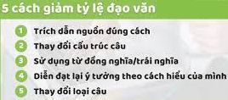
TRÍCH DẪN NHƯ THẾ NÀO ĐỂ KHÔNG BỊ COI LÀ ĐẠO VĂN?
https://www.youtube.com/watch?v=f_7iyGlFpX0

